Slide 1
SSL 세미나
Redux
Notes:
세미나 발표를 맡게된 박건웅입니다.
이번에는 자바스크립트 글로벌 상태관리에 사용되는 Redux라는 라이브러리에 대해 준비했습니다.

Slide 2
CONTENTS
Redux란
Redux 키워드
예제
프로젝트
질의응답
Notes:
목차는 다음과 같습니다.

Slide 3

Redux란
Redux
Javascript 상태 관리 라이브러리
오픈소스
SPA 프레임워크에서 많이 쓰임
Notes:
Redux는 애플리케이션의 상태관리를 위한 javascript 오픈소스 라이브러리입니다.
상태관리란 쉽게말해 상태는 웹 페이지 내에서 눈에 보이는 데이터들 뭐 메뉴라던가 게시글뿐만 아니라 서버와 주고 받아야 하는 모든 데이터들을 말합니다.
그리고 이러한 상태들을 관리하는 것을 상태관리라하여 쉽게말해 변수를 관리하는 것으로 보셔도 됩니다.
데이터를 쉽게 관리하는 역할도 하지만
실제로 데이터가 보이지 않는 영역에서 즉 다른 컴포넌트에서 실시간으로 변화하기 때문에 상태가 언제 어떻게 변화하였는지 알 수 없거나 제어하기 힘든 상황을 예방하고자 사용한다고 보시면 됩니다.

Slide 4
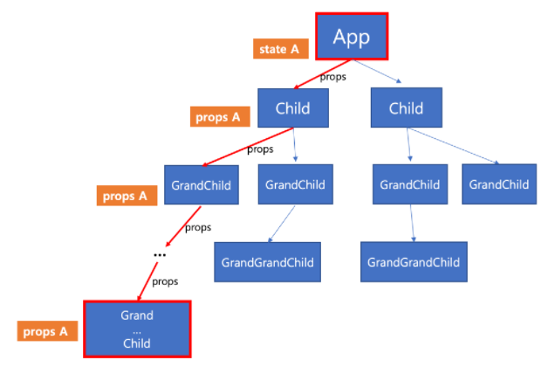
Redux란
Notes:
제가 이전 세미나때 주제로 정한 Vue나 창의 설계 프로젝트때 기술발표했던 React에서 중요한 데이터는 App이라는 가장 최상단의 컴포넌트에서 모두 관리한다고 했습니다.
그리고 부모 컴포넌트에서 자식 컴포넌트로 데이터를 전달할 때, props를 통해 전달한다고 말씀드렸고요.
Vue에서는 특별히 자식에서 부모로 올라가는 emit도 있었구요.
하지만 웹의 규모가 커져서 아키텍쳐가 저런식으로 나온다면 그리고 가장 말단에 있는 자식 컴포넌트가 App에 있는 데이터가 필요하다면?
한 두 단계정도의 자식 부모 관계면 props를 쓰는 건 나쁘지 않겠지만 말씀드린 가정에서는 props 만으로 한참이 걸리겠죠.
물론 실제로 성능에 영향이 가거나 하진 않는 것으로 알고 있습니다만 코드의 품질이나 가독성이 상당히 떨어지고, 이는 나중에 가서 유지보수에 어려움을 겪게 됩니다.

Slide 5
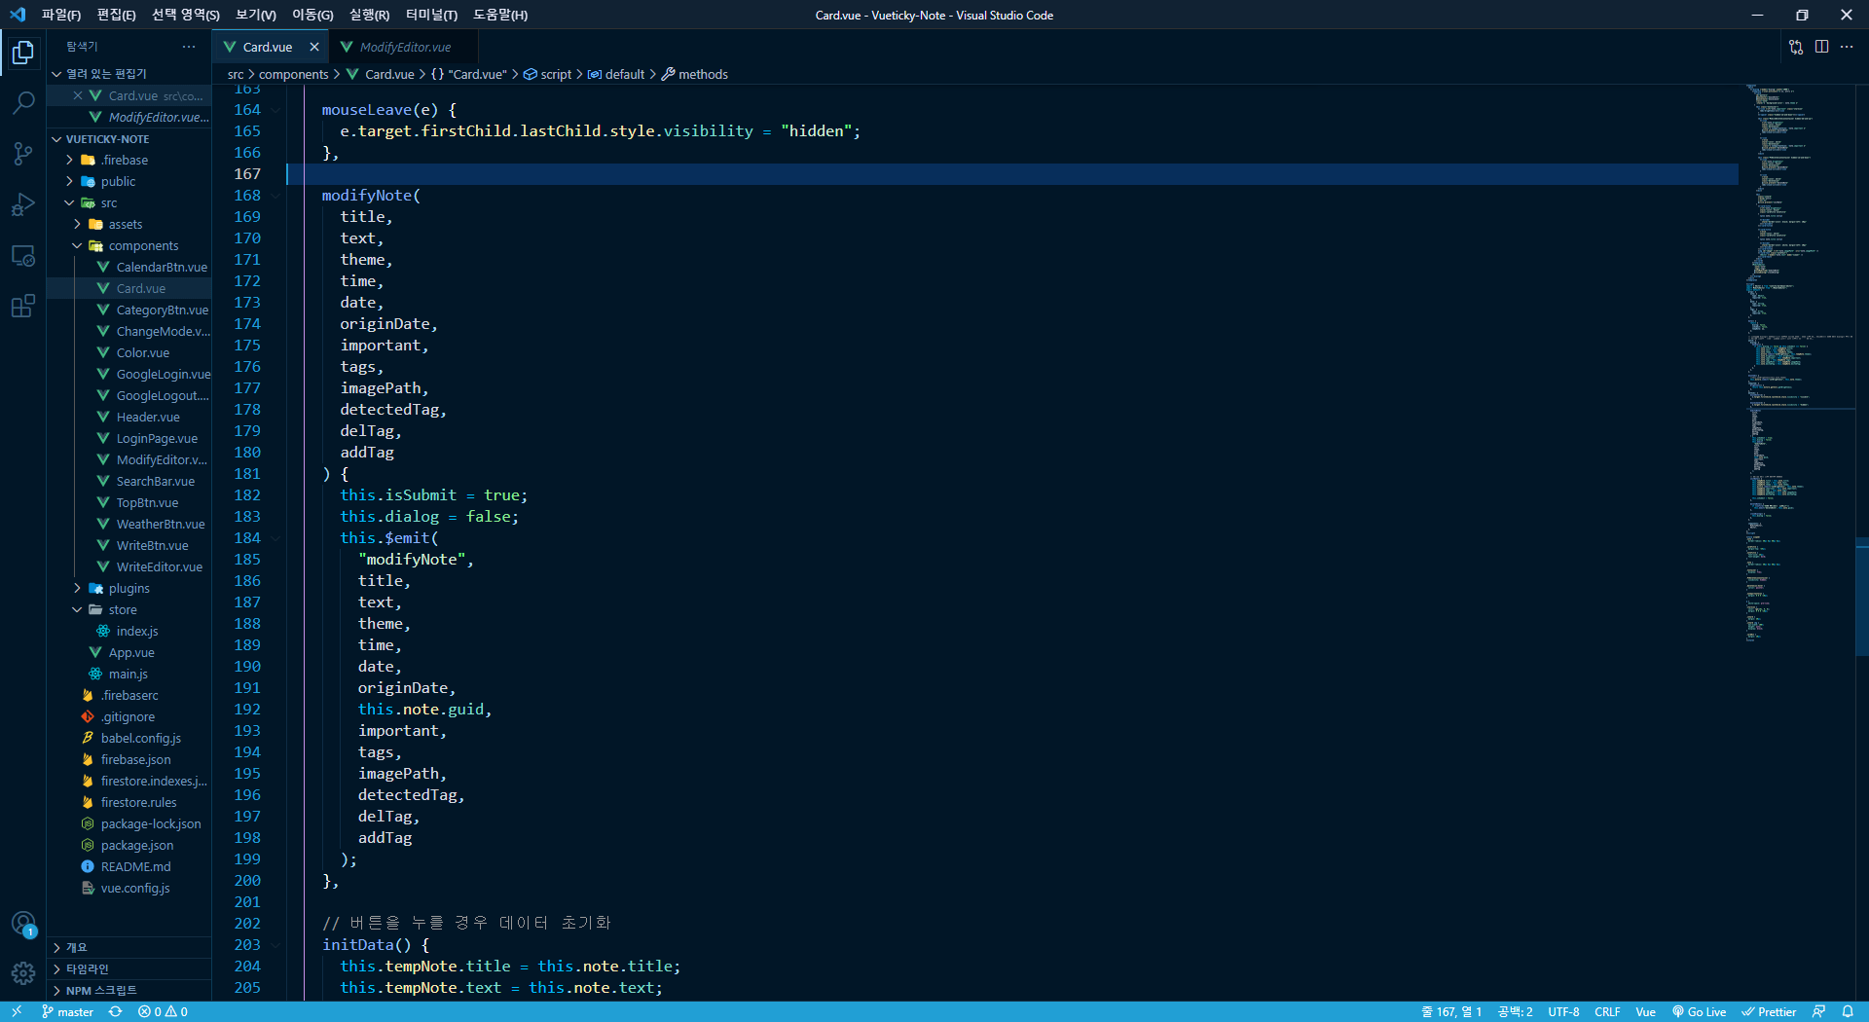
Redux란
Notes:
이 코드는 제가 오픈소스 프로젝트를 진행하며 작성한 코드인데요.
상태관리에 대한 개념을 모르고 진행했던 터라 저만큼의 데이터를 자식과 부모관계에서 3계층정도 올렸다 내렸다를 반복하며 프로젝트를 진행하니 힘들었습니다.
지금 작성하는 데이터가 맞는지 확인도 못하고 의구심을 가진 채로 진행해야 하고 코드가 복잡하고 길어지니 버그가 발생해도 어디서 발생했는지 찾기 힘들더라고요.
최근 포트폴리오 때문에 이를 유지보수하려 했는데 제가 짠 코드에서도 보기 힘든 아이러니한 상황이 나오기도 했습니다.
물론 아까말한 상태관리 라이브러리가 Vue에 전용으로 Vuex라고 따로 존재하는데 이를 써서 이관하는 방법도 있었지만, 프로젝트가 많이 진행된 상태에서 이를 이관하려니 오히려 힘들어서 그냥 참고 했습니다.

Slide 6
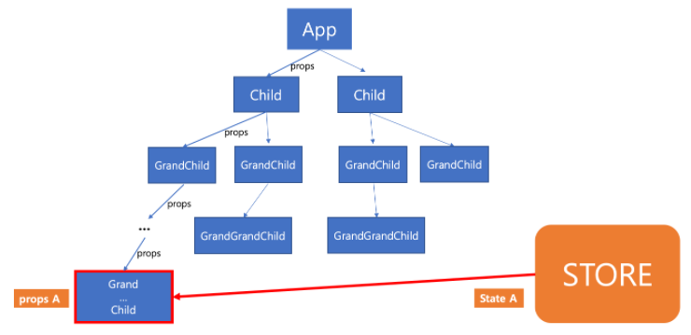
Redux란
Notes:
이를 예방하고자 다음과 같이 전역으로 상태를 관리하는 모듈 쉽게말해 저장소를 운영하면서 데이터를 필요로 하는 컴포넌트에 뿌리게 되면 해결 됩니다.
운영하는 저장소를 Redux라고 말하고요

Slide 7
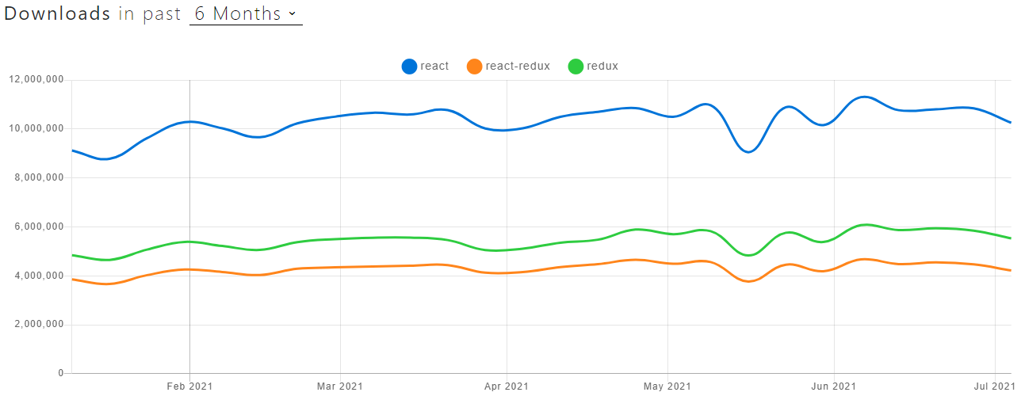
Redux란
Notes:
Redux는 SPA 프레임워크(React, Anglurar)에서 많이 사용되는 라이브러리입니다.
특히나 리액트 생태계에서 가장 사용률이 높은 상태관리 라이브러리인데요.
실제로 npm trends를 통해서 최근 6개월간 리액트를 사용하는 프로젝트 중 40퍼센트 이상이 리덕스를 사용하고 있다는 그래프가 이를 증명합니다.
저도 가장 최근에 마친 창의설계프로젝트에서도 이를 활용해 나름 성공적으로 프로젝트를 마칠 수 있었습니다.

Slide 8
Redux 키워드
액션 (Action)
리듀서 (Reducer)
스토어 (Store)
디스패치 (Dispatch)
Notes:
Redux를 사용하기 전에 몇가지 키워드들에 대해서 좀 숙지를 해야하는데요
이에 대해 간단하게 알아보겠습니다.

Slide 9
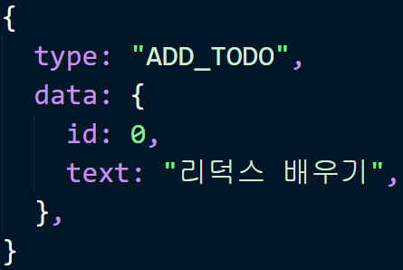
Redux 키워드
액션 (Action)
상태에 어떠한 변화가 필요할 때 발생시키는 것으로 하나의 객체를 반환하는 형태
Notes:
액션은 상태에 어떠한 변화가 필요할 때 발생하는 것으로 하나의 객체로 표현됩니다.
다음과 같은 형식인데 type 필드는 많은 액션들을 구분하기 위해 무조건 필수로 가져야만 하고 그 외의 값들은 알아서 변하는 값으로 설정하면 됩니다.

Slide 10
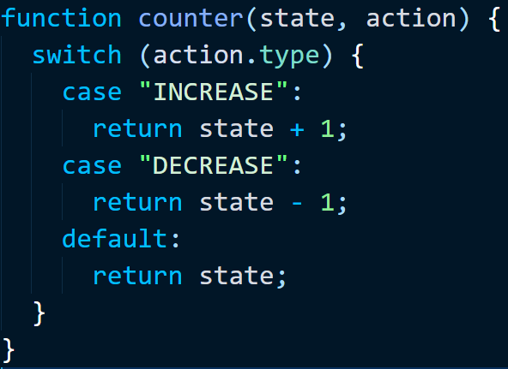
Redux 키워드
리듀서 (Reducer)
변화를 일으키는 함수로 전달 받은 액션(Action)을 참고하여 새로운 상태를 만들어서 반환
Notes:
리듀서는 현재의 상태와, 전달 받은 액션을 참고하여 새로운 상태를 만들어서 반환하는 함수입니다.
보시면 INCREASE라는 액션타입이면 기존 상태에서 1증가 DECREASE면 1감소 인걸 볼 수 있습니다.

Slide 11
Redux 키워드
스토어 (Store)
리덕스에서는 한 애플리케이션당 하나의 스토어를 만들 수 있다.
스토어 안에는, 현재의 앱 상태, 리듀서, 내장 함수들이 있다.
디스패치 (Dispatch)
스토어의 내장함수 중 하나로 액션을 발생시키는 것
Notes:
스토어는 한 애플리케이션당 하나 존재하며 안에는, 현재의 앱 상태, 리듀서, 내장 함수들이 있다.
즉 리덕스의 결과물이라고 보시면 됩니다.
디스패치는 스토어의 내장함수 중 하나로 액션을 발생시키는 것.

Slide 12
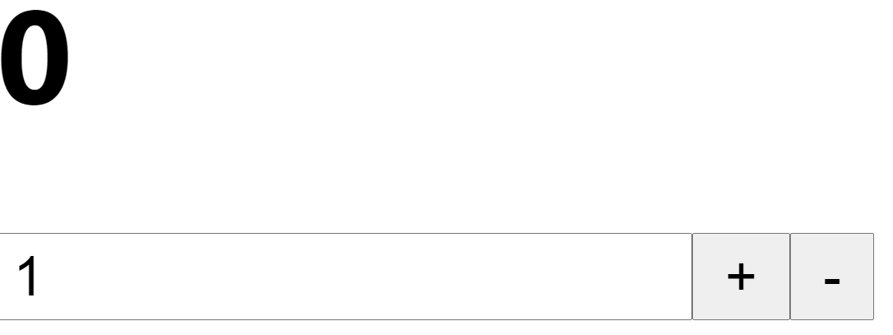
예제
Notes:
이제 간단한 예제를 보도록 하겠습니다.
보시다시피 + - 버튼을 누르면 설정한 수치에 따라 값이 그만큼 더해지거나 빼지는 간단한 예제입니다.
이 예제를 리액트 사용하여 구현해보았습니다.
참고로 창설때도 리액트로 기술발표하는 팀들이 저희 말고도 있었고, 3학년 후배들도 데이터베이스를 리액트로 진행하였으니 너무 상세한 설명은 건너 뛰겠습니다.

Slide 13
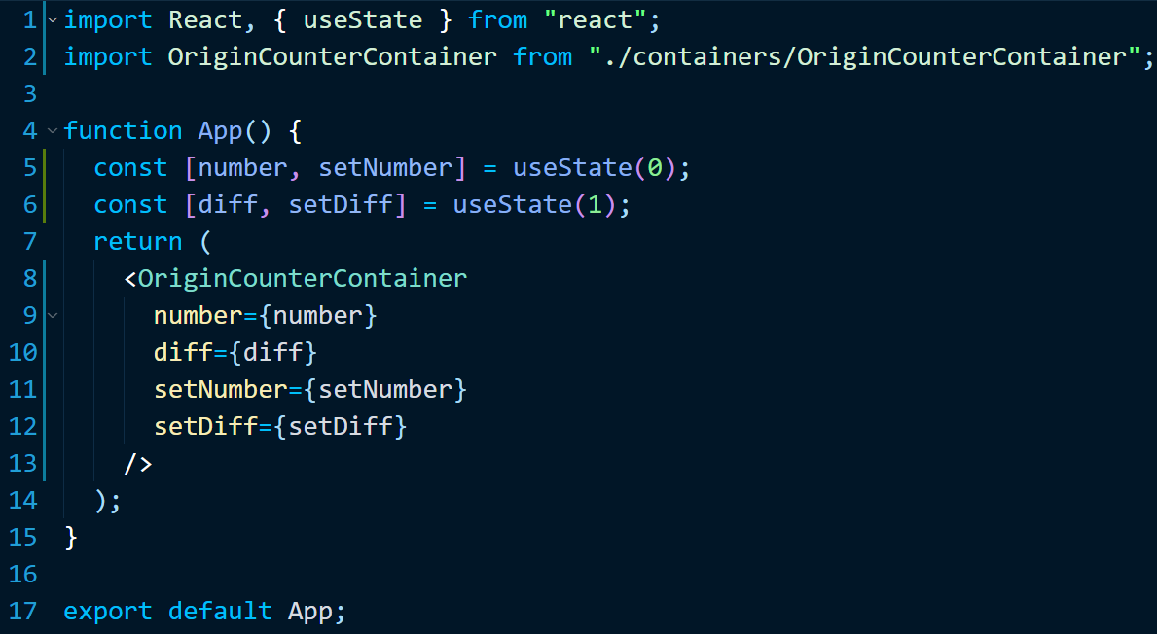
변수
초기 값
변수를 변경하는 함수
props
Notes:
우선 리덕스를 사용하지 않고 원래 코드를 작성하는 방식입니다.
가장 상위에 있는 App 컴포넌트에서 숫자가 표시되는 데이터인 number와, input창에 값을 정의하는 데이터인 diff를 useState 훅을 통해 선언해줍니다.
이 후 저 데이터들이 사용되는 자식 컴포넌트인 OriginCounterContainer로 props를 통해 전달합니다.

Slide 14
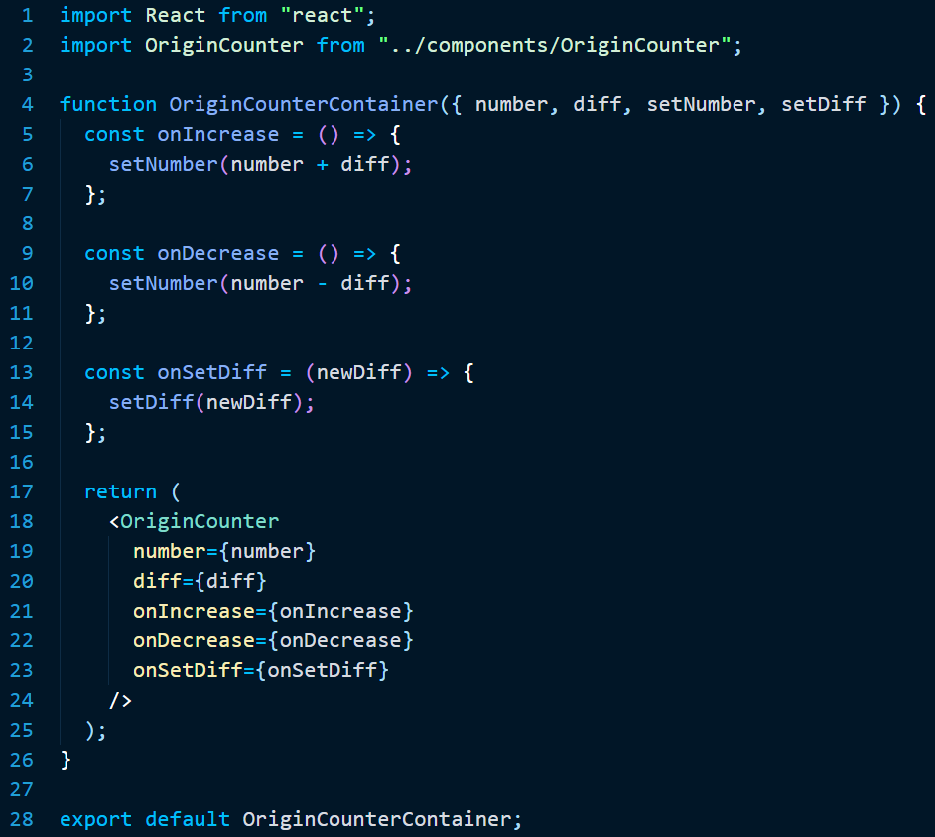
예제
전달받은 props
Notes:
자식 컴포넌트는 전달받은 props를 다시 한번 Presentational 컴포넌트로 전달하는데요 이 때, + - 버튼들에 이벤트들을 바인딩하기 위해 저렇게 함수를 작성하고 같이 전달합니다.
그리고 이 예제를 작성했을 때, DUCKS 패턴을 사용했는데요.
DUCKS 패턴이란 리액트에서 주로 사용되는 패턴으로 하나의 컴포넌트를 Container와 Presentational로 나누어서 구분하는 방법입니다.
Presentational 컴포넌트에서는 단순히 UI를 만지는 작업에 집중한 부분입니다.
Container 컴포넌트는 상태관리나 함수 또는 로직등이 존재합니다.
이것 외에도 리덕스 모듈을 구현할 때 액션과 리듀서를 한 파일에 몰아서 작성하는 방식인데 이따가 보여드리겠습니다.

Slide 15
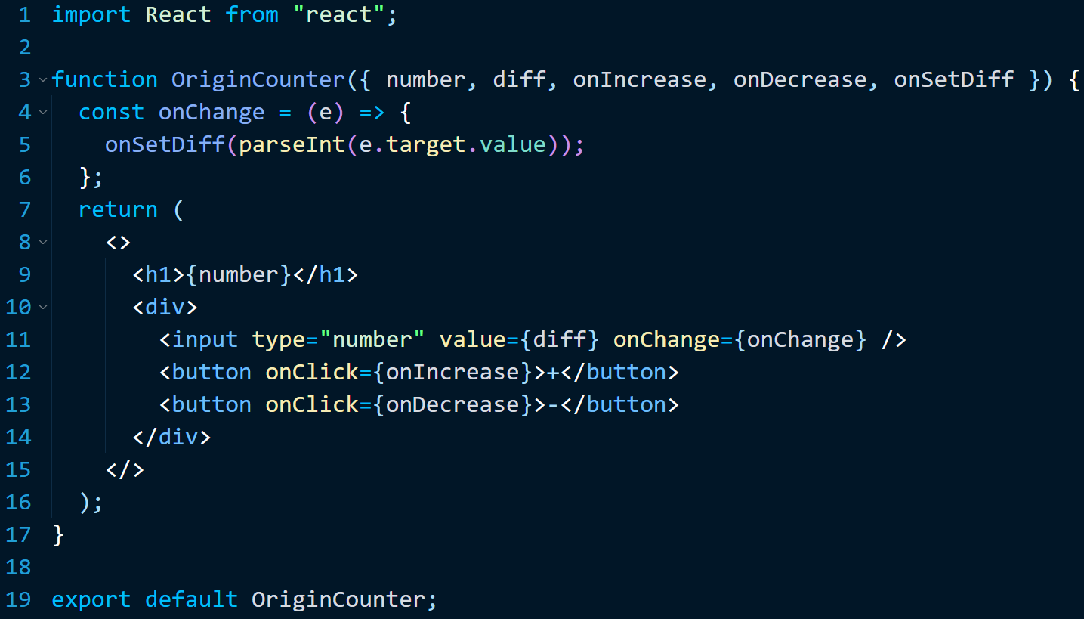
Notes:
마지막으로 모든 것을 전달받은 Presentational 컴포넌트입니다.
사용자에게 보여질 HTML태그들을 배치하고 지금 CSS를 통해 꾸미진 않았지만 이 부분에서 UI를 이쁘게 꾸미는 작업도 진행합니다.
아무튼 다음과 같이 각 함수들이 필요한 태그에 이벤트들을 바인딩하였고
Input에서 입력하는 값이 바뀐 것을 감지하는 onChange 함수도 즉석해서 만들어서 바인딩 했습니다.

Slide 16
예제
App.js
props
이 사이에 여러 컴포넌트들이 존재한다면...?
Counter Container Component
props
Counter Presentational Component
Notes:
구조는 다음과 같습니다.
App에서 컨테이너로 컨테이너에서 프레센테이셔널로 전달하는 방식입니다.
Props로 전달하는 과정들이 크게 복잡해 보이지는 않는데요.
하지만 만약 저 App에서 컨테이너로 전달하는 과정에서 여러 컴포넌트들이 계층적으로 존재한다면? 아까 보였드렸던 그림처럼 복잡해지겠죠 코드의 가독성이나 품질은 떨어지게 되겠고요.
그럼 컨테이너에서 데이터를 생성하고 바로 프레센테이셔널로 보내면 되지 않느냐 하는데…
만약 저 number와 diff라는 데이터가 카운터 컴포넌트 말고도 여러 컴포넌트에서 사용된다면 같은 데이터를 전달할 수 있는 방법은 아예 없겠죠.
창의설계프로젝트에서 저희팀이 리덕스를 사용하게된 계기도 여기에 있었습니다.
그렇다면 똑같은 예제를 리덕스를 사용해서 보도록 하겠습니다.

Slide 17
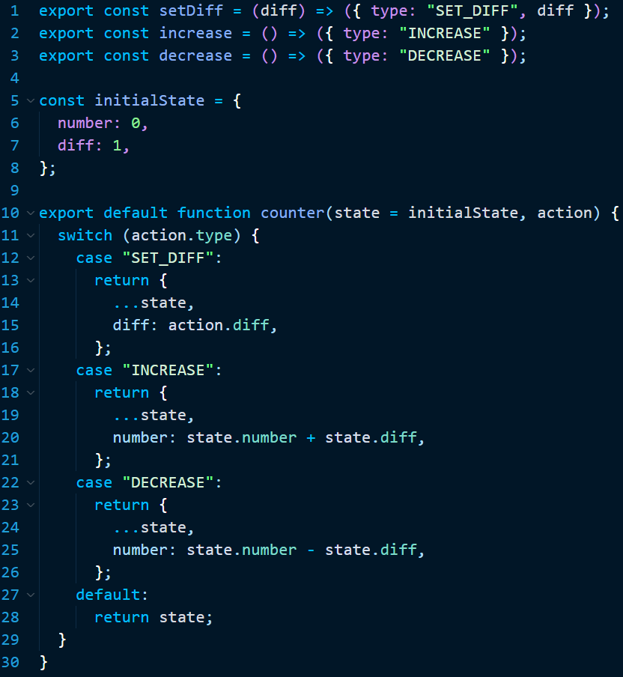
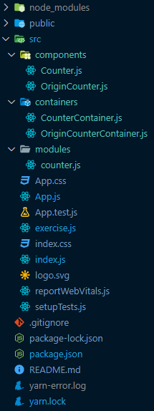
액션
초기 상태 설정
리듀서
Notes:
우선 리덕스를 쓰기위해 몇 가지 세팅을 통해 리덕스를 리액트 프로젝트에 적용해줘야 합니다.
액션과 리듀서 함수가 존재하는 파일인 리덕스 모듈을 디렉토리로 따로 구분지어 만들어줍니다.
액션은 차이설정, 증가, 감소를 만들어줍니다.
아까도 말했듯 type은 반환되는 객체 내부에 무조건 존재하고 이는 각 액션을 구분짓는데 활용됩니다.
이 후 초기값을 설정하고, 리듀서 함수를 작성하는데 리듀서 함수는 state와 action 인자를 갖습니다.
State인자는 Default값으로 위에서 선언한 초기 상태를 가지게 되는데 그 이유는 이 리덕스를 설정하게되면 앱이 최초에 렌더링될 때, 저 리듀서 함수가 호출되기 때문입니다.
미리 기본 값을 설정해뒀기 때문에 최초에 action에 아무런 값이 없을 경우 switch문에서 default로 분기해서 초기 상태로 반환됩니다.
그리고 action으로 넘어온 type에 따라서 스프레드 연산자 같은걸 쓰면서 불변성을 지켜주면서 상태를 변화시켜주면 됩니다.

Slide 18
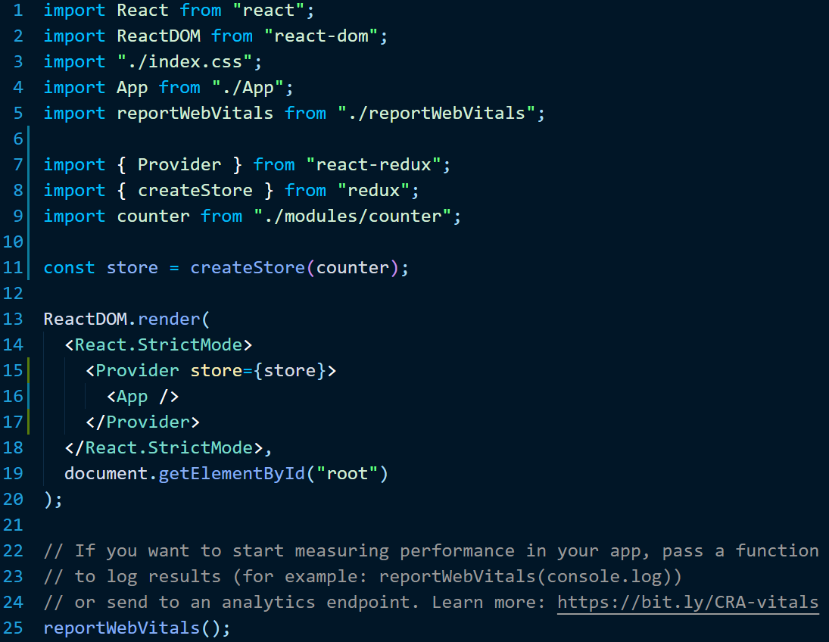
리듀서를 인자로 넣는다
App 컴포넌트를 감싼다
Notes:
이 후 앱 자체를 렌더링해주는 메인코드인 index.js에서 설정을 마무리하게 됩니다.
Redux를 사용하기 위해서 당연히 redux 라이브러리를 다운받고 이 후 리액트에서 적용시키기 위해서 react-redux라는 라이브러리를 다운 받는데요.
이는 리덕스를 리액트 전용으로 사용할 수 있도록 호환된 라이브러리입니다.
이 후 redux 라이브러리에서 제공하는 createStore라는 함수에 counte리듀서를 인자로 주어 store를 생성합니다.
그리고 react-redux 라이브러리에서 제공하는 Provider라는 컴포넌트로 최상단의 컴포넌트인 App을 감싸준 후, Provider에 공유할 저장소인 store를 props로 넣어주면 store 모든 정보가 전체 앱에 공급이 되어 어디서든 접근이 가능하게 됩니다.
이렇게 하면 리덕스 설정이 끝나게되는데요.
이제부터 코드를 하나씩 살펴보면

Slide 19
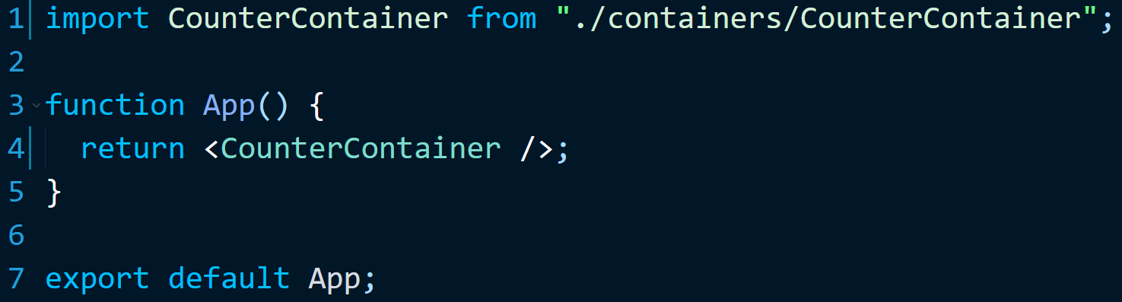
예제
Notes:
App.js 입니다.
아까와 달리 상태를 여기서 선언할 필요가 없어서 props로 전달하지도 않고 그저 자식 컴포넌트를 띄워 주고만 있습니다.
훨씬 간결해졌습니다.

Slide 20
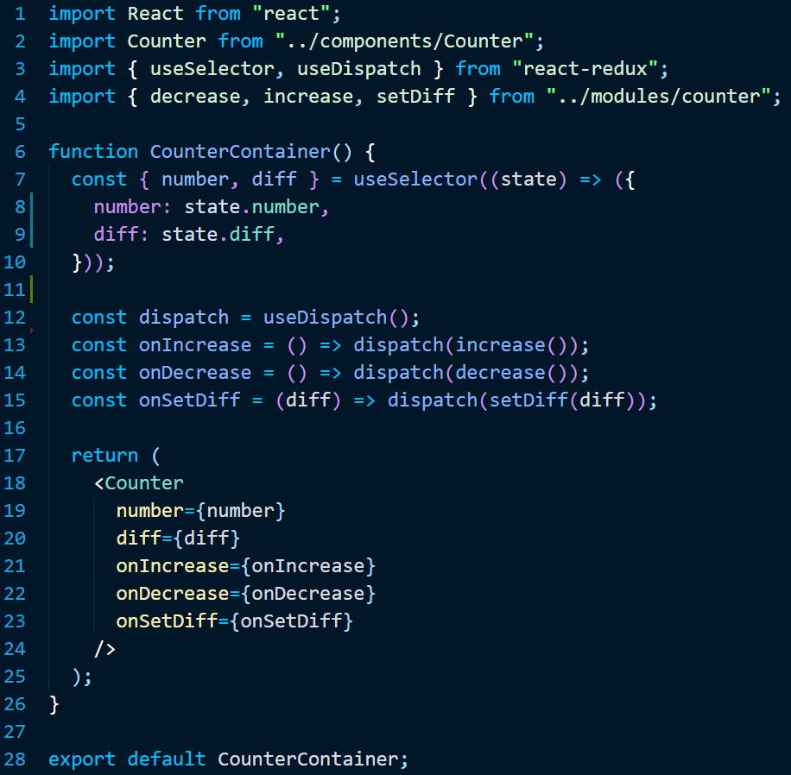
예제
리덕스 스토어의 상태를
구조 분해 할당으로 받아옴
각 액션들을
디스패치 하는 함수
props
Notes:
Container 컴포넌트입니다.
React-redux 라이브러리에서 useSelector와 useDispatch라는 함수를 받아옵니다.
useSelector는 스토어의 상태를 조회하는 Hook입니다.
보시면 number와 diff 라는 상태를 구조 분해 할당을 통해 변수로 각각 받아온 것을 볼 수 있습니다.
useDispatch는 스토어에서 액션을 발생시키는 dispatch를 함수에서 사용할 수 있게 해주는 Hook 입니다.
밑에서 각 액션들을 디스패치하는 함수들을 만들었습니다.
이제 이 상태와 함수들을 Presentaitional 컴포넌트에 props로 넘겨줍니다.
이 후 Presentaitional 컴포넌트는 전과 똑같기 때문에 굳이 보이진 않겠습니다.

Slide 21
예제
스토어 상태
Redux Store
Counter Container Component
액션 디스패치
props
Counter Presentational Component
Notes:
구조는 다음과 같습니다.
App.js에서 props로 받던 상태를 리덕스 스토어에서 받고, 컨테이너 컴포넌트에서 액션을 디스패치해 리덕스 스토어에 있는 리듀서가 실행되어 상태가 변하게 되는겁니다.
아까 우려했던 문제들이 발생할 염려가 없다고 보시면 됩니다.
지금까지 보신 리덕스가 초기에 설정하는 부분이 많이 복잡하고 까다롭습니다.
실제로 저도 세미나 발표를 위해 좀 더 보기 쉽게 코드나 파일의 수를 최대한 줄여서 작성했는데요
하지만 초기에 설정만 잘 해두면 언제 어느 컴포넌트에서든 중요한 데이터에 접근이 가능하기에 정말 유용하게 쓰입니다.

Slide 22
프로젝트
uid
: 파이어베이스 구글 인증 서비스로 받은 고유키를 저장하는 상태(string)
searchMode
: 커뮤니티에서 검색 기능을 활성화할 때, 이를 감지하기 위한 상태(Boolean)
captureMode
: 사용자가 카메라로 찍은 사진으로부터 메뉴를 크로핑 할 때 이를 감지하기 위한 상태(Boolean)
Notes:
이제 제가 프로젝트에서 실제로 사용한 리덕스를 코드를 통해 보도록 하겠습니다.
3개의 각각 성격이 다른 상태가 필요해서 3개의 리덕스 모듈로 나누어서 생성했습니다.
Uid, searchMode, captureMode인데요.
Uid는 로그인한 유저를 파악해 그에 맞는 식자재 필터를 적용시키고 커뮤니티 이용등 여러 다른 컴포넌트들에서 필요했습니다.
그리고 navigation bar를 컴포넌트화해 따로 빼서 항상 앱의 상단에 위치하도록 설계하고 구현했는데…
커뮤니티에서 검색 기능을 활성화 할 때, 그리고 찍은 사진을 크로핑할 때, 이 navigation bar가 없었으면 해서 각각 커뮤니티 컴포넌트와 캡쳐 컴포넌트에서 이를 감지하는 Boolean형태의 값이 필요했습니다

Slide 23
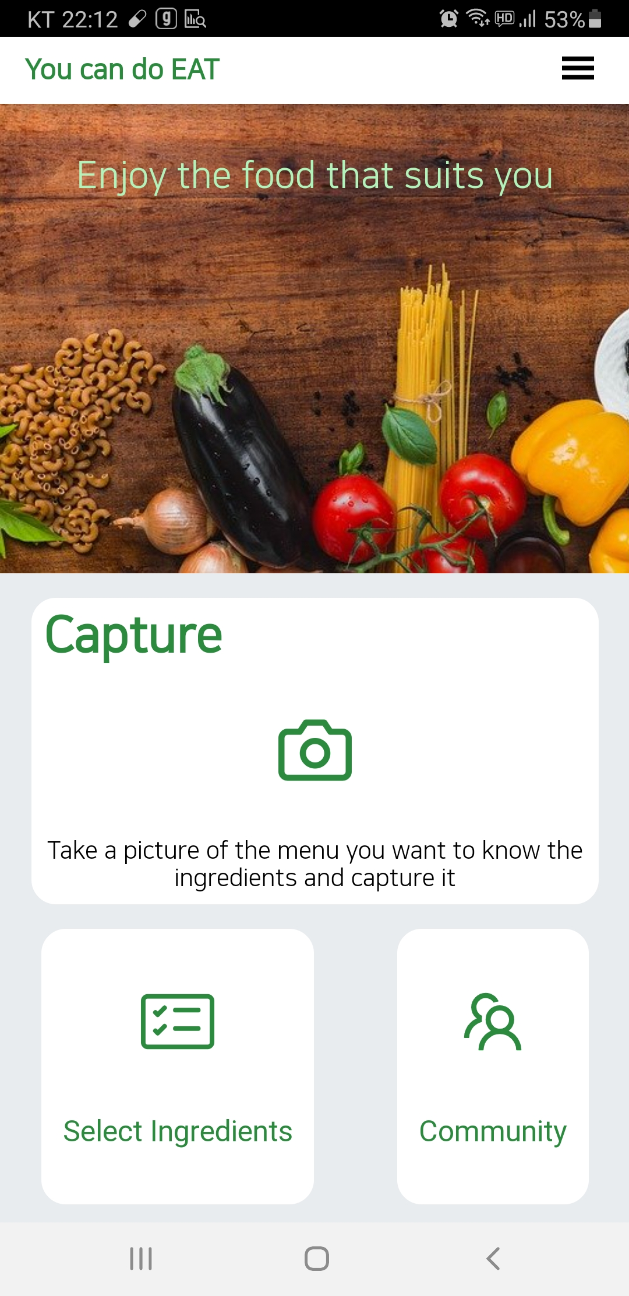
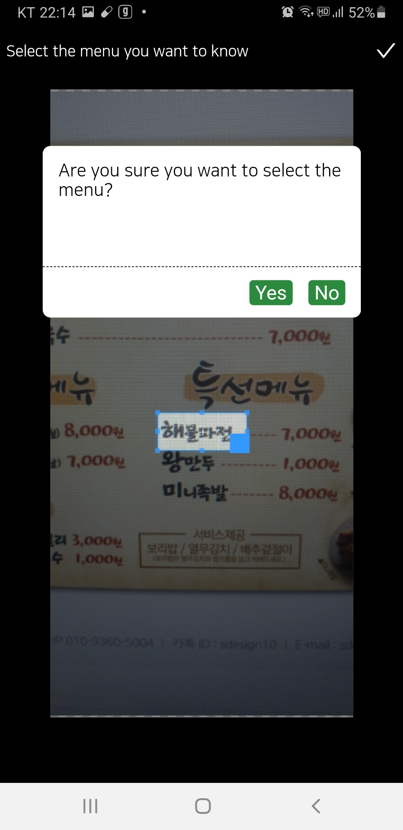
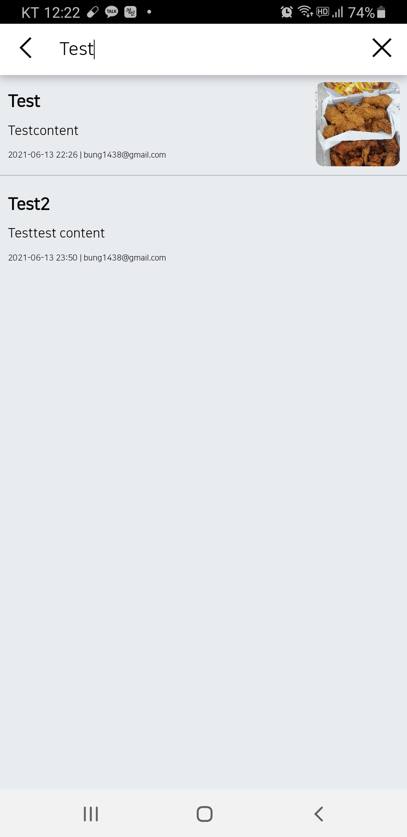
프로젝트
Notes:
가장 왼편이 저희앱 메인 화면인데 상단에 저 navbar가 각각 크로핑시 검색시에는 이렇게 없어져야했습니다.

Slide 24
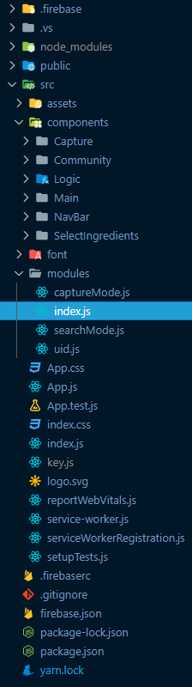
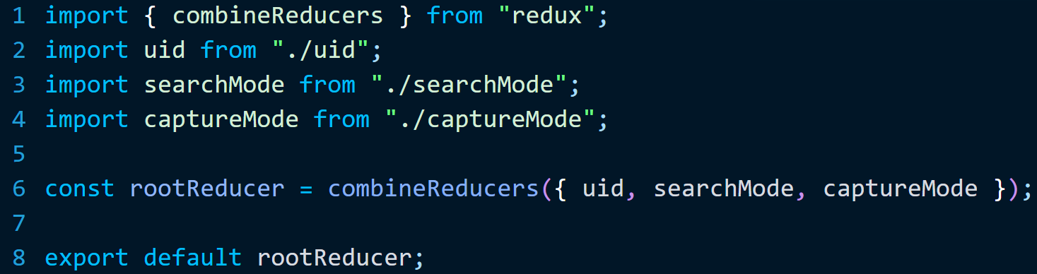
Notes:
코드를 통해 보면 현재 세 가지 리덕스 모듈을 만들었습니다.
그래서 리듀서도 세 개죠.
스토어는 키워드 설명에서 보면 한 애플리케이션당 하나만 만들 수 있습니다.
이럴 때에는 세 개의 리듀서를 combineReducers라는 함수를 통해 한 리듀서로 합쳐서 사용할 수 있었습니다.
각각 리듀서들을 객체형태로 묶어서 함수 인자로 넘기면 하나의 rootReducer가 생성되고 이를 아까 보신 방법처럼 createStore의 인자로 넣으면 세 개의 리듀서를 총 관리하는 하나의 스토어가 반환됩니다.

Slide 25
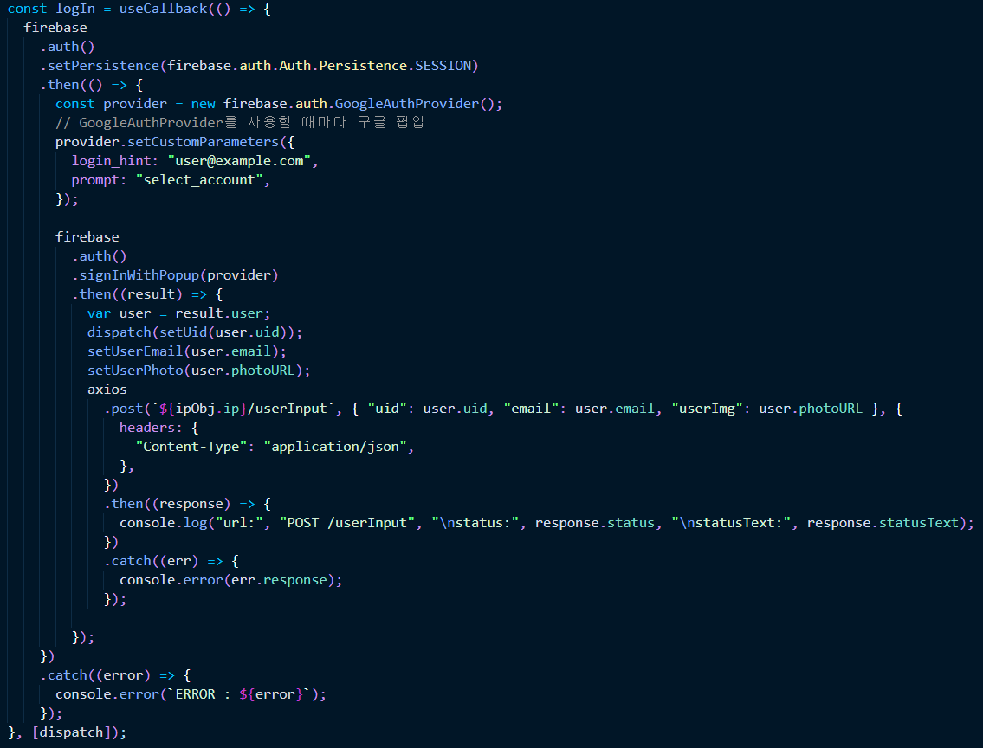
예제
Notes:
이제 설정을 마치고, 리듀서를 활용한 부분들을 보면
파이어베이스 구글 인증 서비스를 저희가 활용했는데 구글 계정으로 로그인하면 유저의 정보가 앱으로 전달됐습니다.
프로필 사진, 이메일 등 여러가지가 있는데 거기서 uid라는 각 유저마다 가지는 고유한 랜덤 스트링이 있었고,
이 값을 스토어에 갱신하는 액션 디스패치를 진행했습니다.
이를 통해 유저가 로그인 한 상태이면 랜덤한 스트링을, 로그인하지 않은 상태이면 빈 문자열을 스토어에서 확인할 수 있었고 사용자 정보가 필요한 기능들에서 유용하게 쓰일 수 있었습니다..

Slide 26
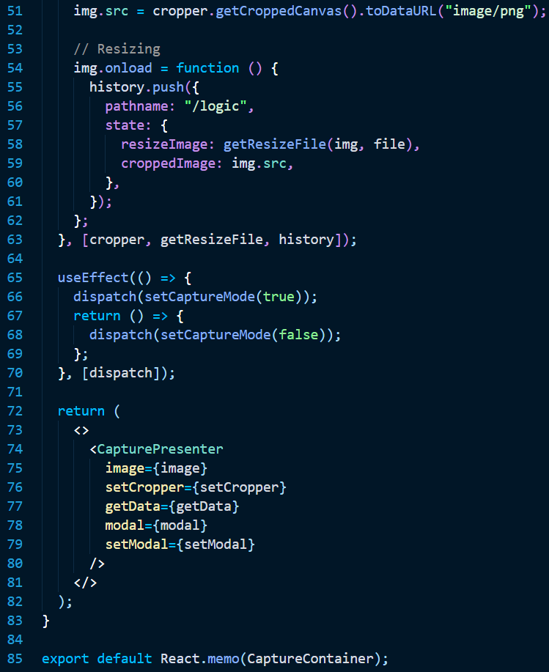
예제
Notes:
다음으로는 사용자가 사진을 찍으면 자동으로 크로핑을 할 수 있는 캡쳐 컴포넌트가 마운트되는데
이 때, 해당 컴포넌트가 마운트 되면 true로 언 마운트되면 false로 갱신하는 액션 디스패치를 진행했습니다.
이는 useEffect 훅으로 마운트 또는 언마운트 감지하도록 했습니다.

Slide 27
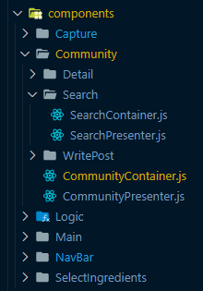
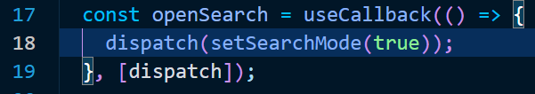
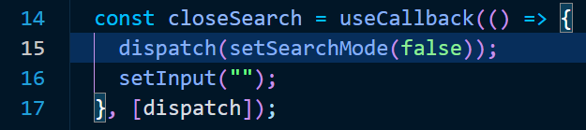
예제
Notes:
커뮤니티 컴포넌트에서 검색 버튼을 누르면 true를 검색 컴포넌트에서 닫는 버튼을 누르면 false를 디스패치 해줘서

Slide 28
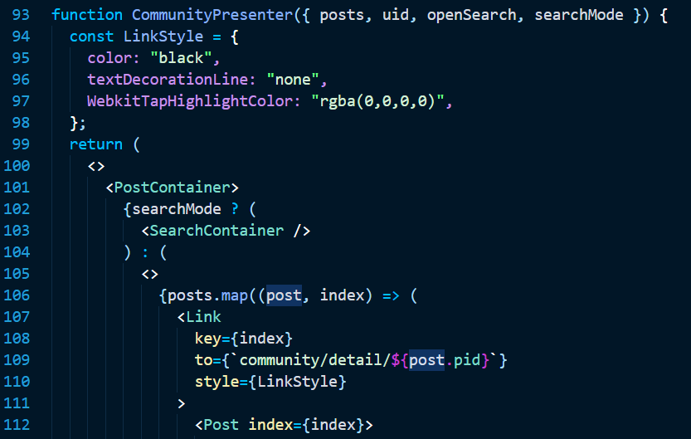
예제
Notes:
이런식으로 조건부로 검색창을 띄우거나 게시글 목록을 띄울지 렌더링 했습니다.

Slide 29
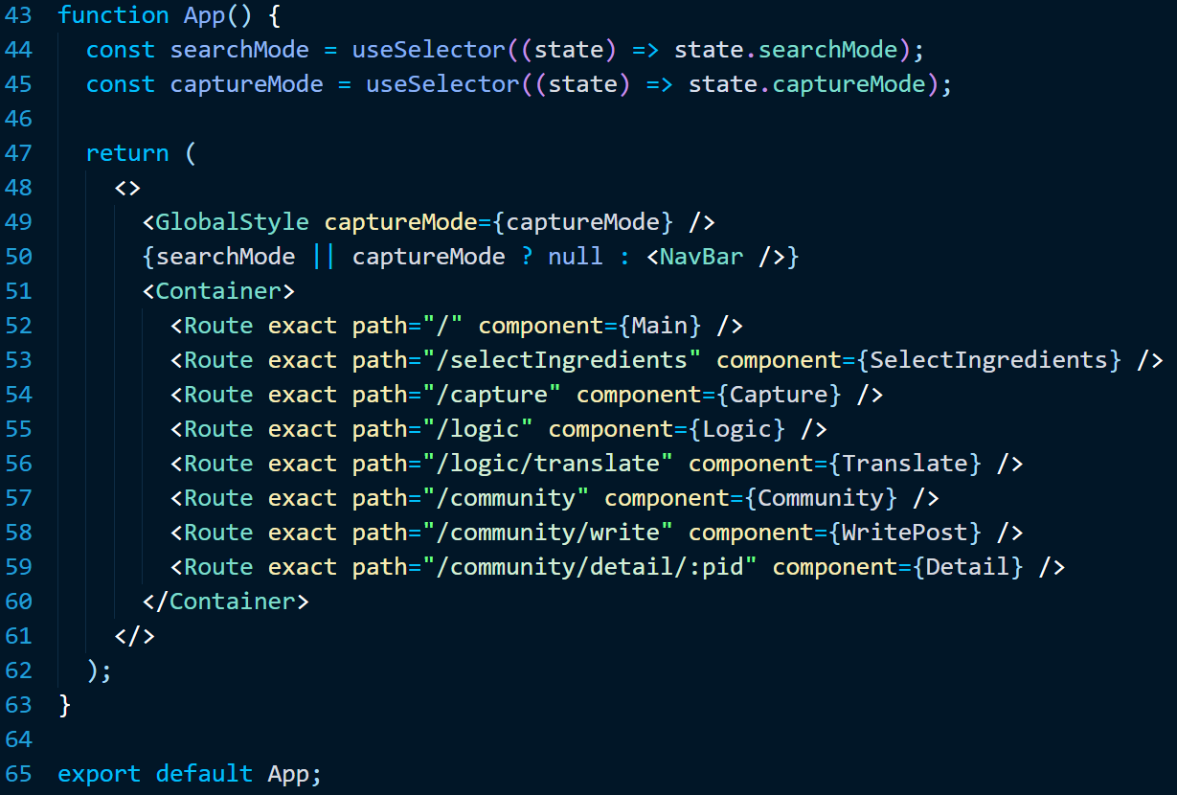
Notes:
마지막으로 각 상태들을 조회하여 글로벌 스타일을 변경하거나, NavBar를 조건부로 렌더링할 수 있었습니다.
참고로 저 GlobalStyle이라는 컴포넌트는 자식 컴포넌트가 아닌 스타일드 컴포넌트로 props가 아까 그림에서 보여드린 복잡한 개념과 다르다고 보시면 됩니다.

Slide 30

QnA

Slide 31
Thank you

